Slide 1
Dijagram klasa
Student
Predmet
indeks
ime
prezime
šifra
naziv
1
1
Ocena
id
datumPolaganja
ocena
*
*

Slide 2
Primer instanciranja
E1234 Pera Perić
10.09.2019.
ocena: 9
11.09.2019.
ocena: 8
12.09.2019.
ocena: 10
SE001
Uvod u programiranje
SE002
Algoritmi i strukture p
SE003
Operativni sistemi
10.09.2019.
ocena: 7
11.09.2019.
ocena: 7
12.09.2019.
ocena: 8
E1235 Žika Žikić

Slide 3
Serijalizacija+deserijalizacija grafa
a)
b)

Slide 4
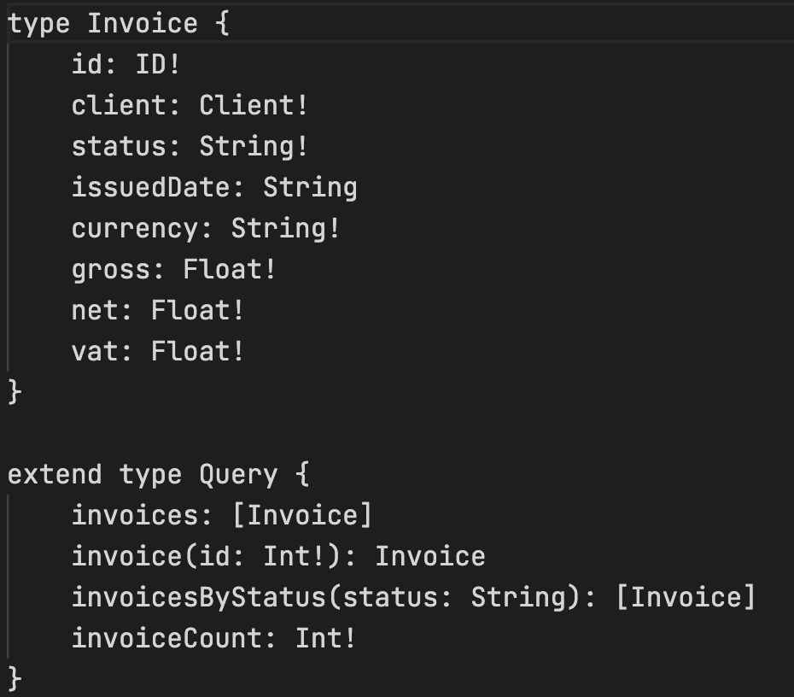
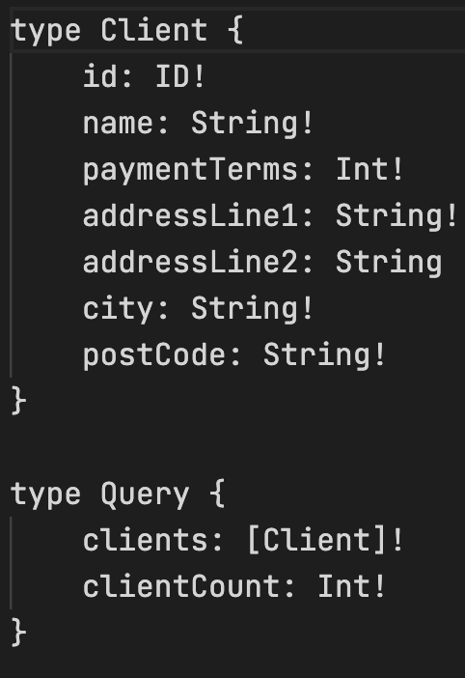
GraphQL
samo jedan endpoint: POST /graphql
generički API za pretragu i izmene podataka
zasnovan na definicijama tipova

Slide 5
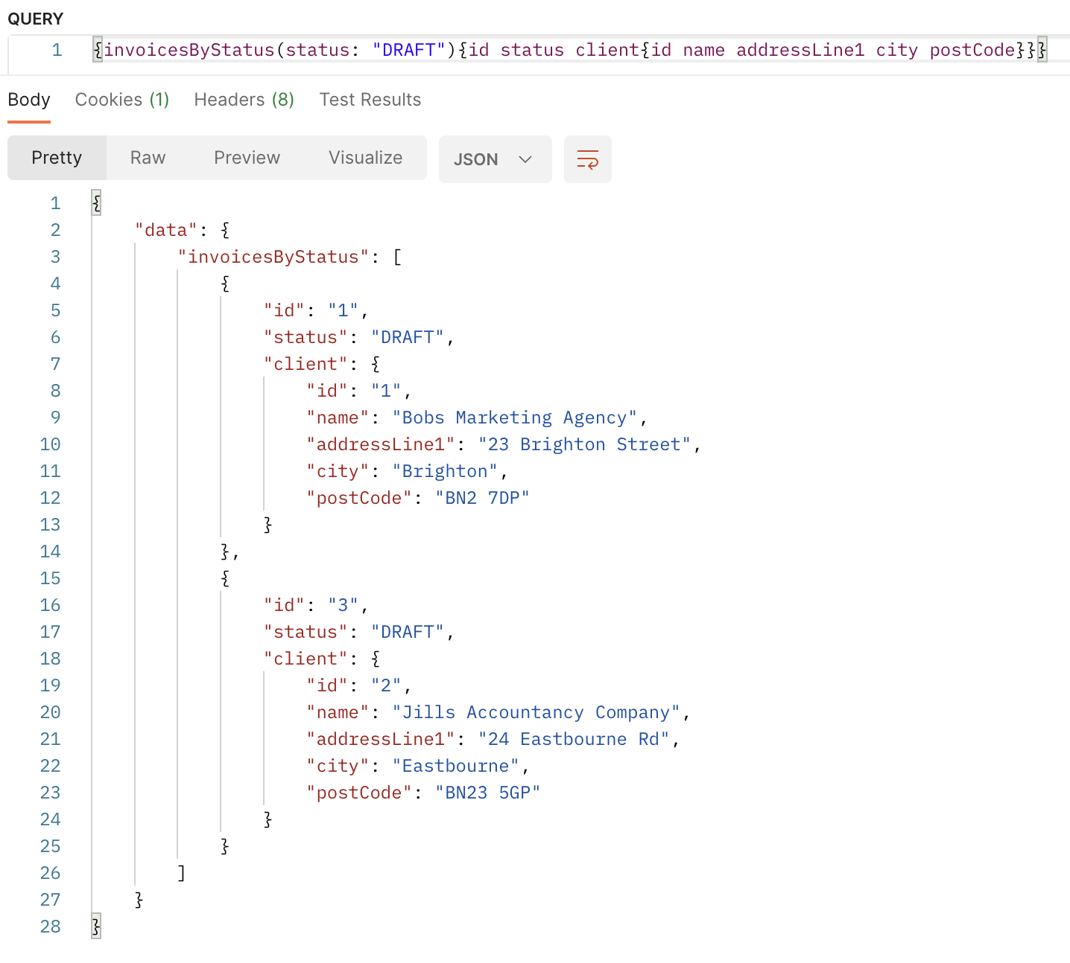
GraphQL upiti

Slide 6
GraphQL vs REST
 | GraphQL | REST
arhitektura | client-driven | server-driven
izvor organizacije | šema i sistem tipova | endpoints
operacije | query, mutation, subscription | create, read, update, delete
dobavljanje podataka | specifični podaci jednim pozivom | podaci fiksne strukture kroz više poziva
veličina zajednice | raste | velika
performanse | dobra :D | veliki mrežni saobraćaj
brzina razvoja | brža | sporija
kriva učenja | strma | umerena
samo-dokumentovanje | da | onako (OpenAPI)
file upload | ne | da
web caching | teško | lako
stabilnost | automatska validacija i provera grešaka | bolje za složene upite
domen primene | mikroservisi, mobilne aplikacije | resource-driven aplikacije

